Slide 1

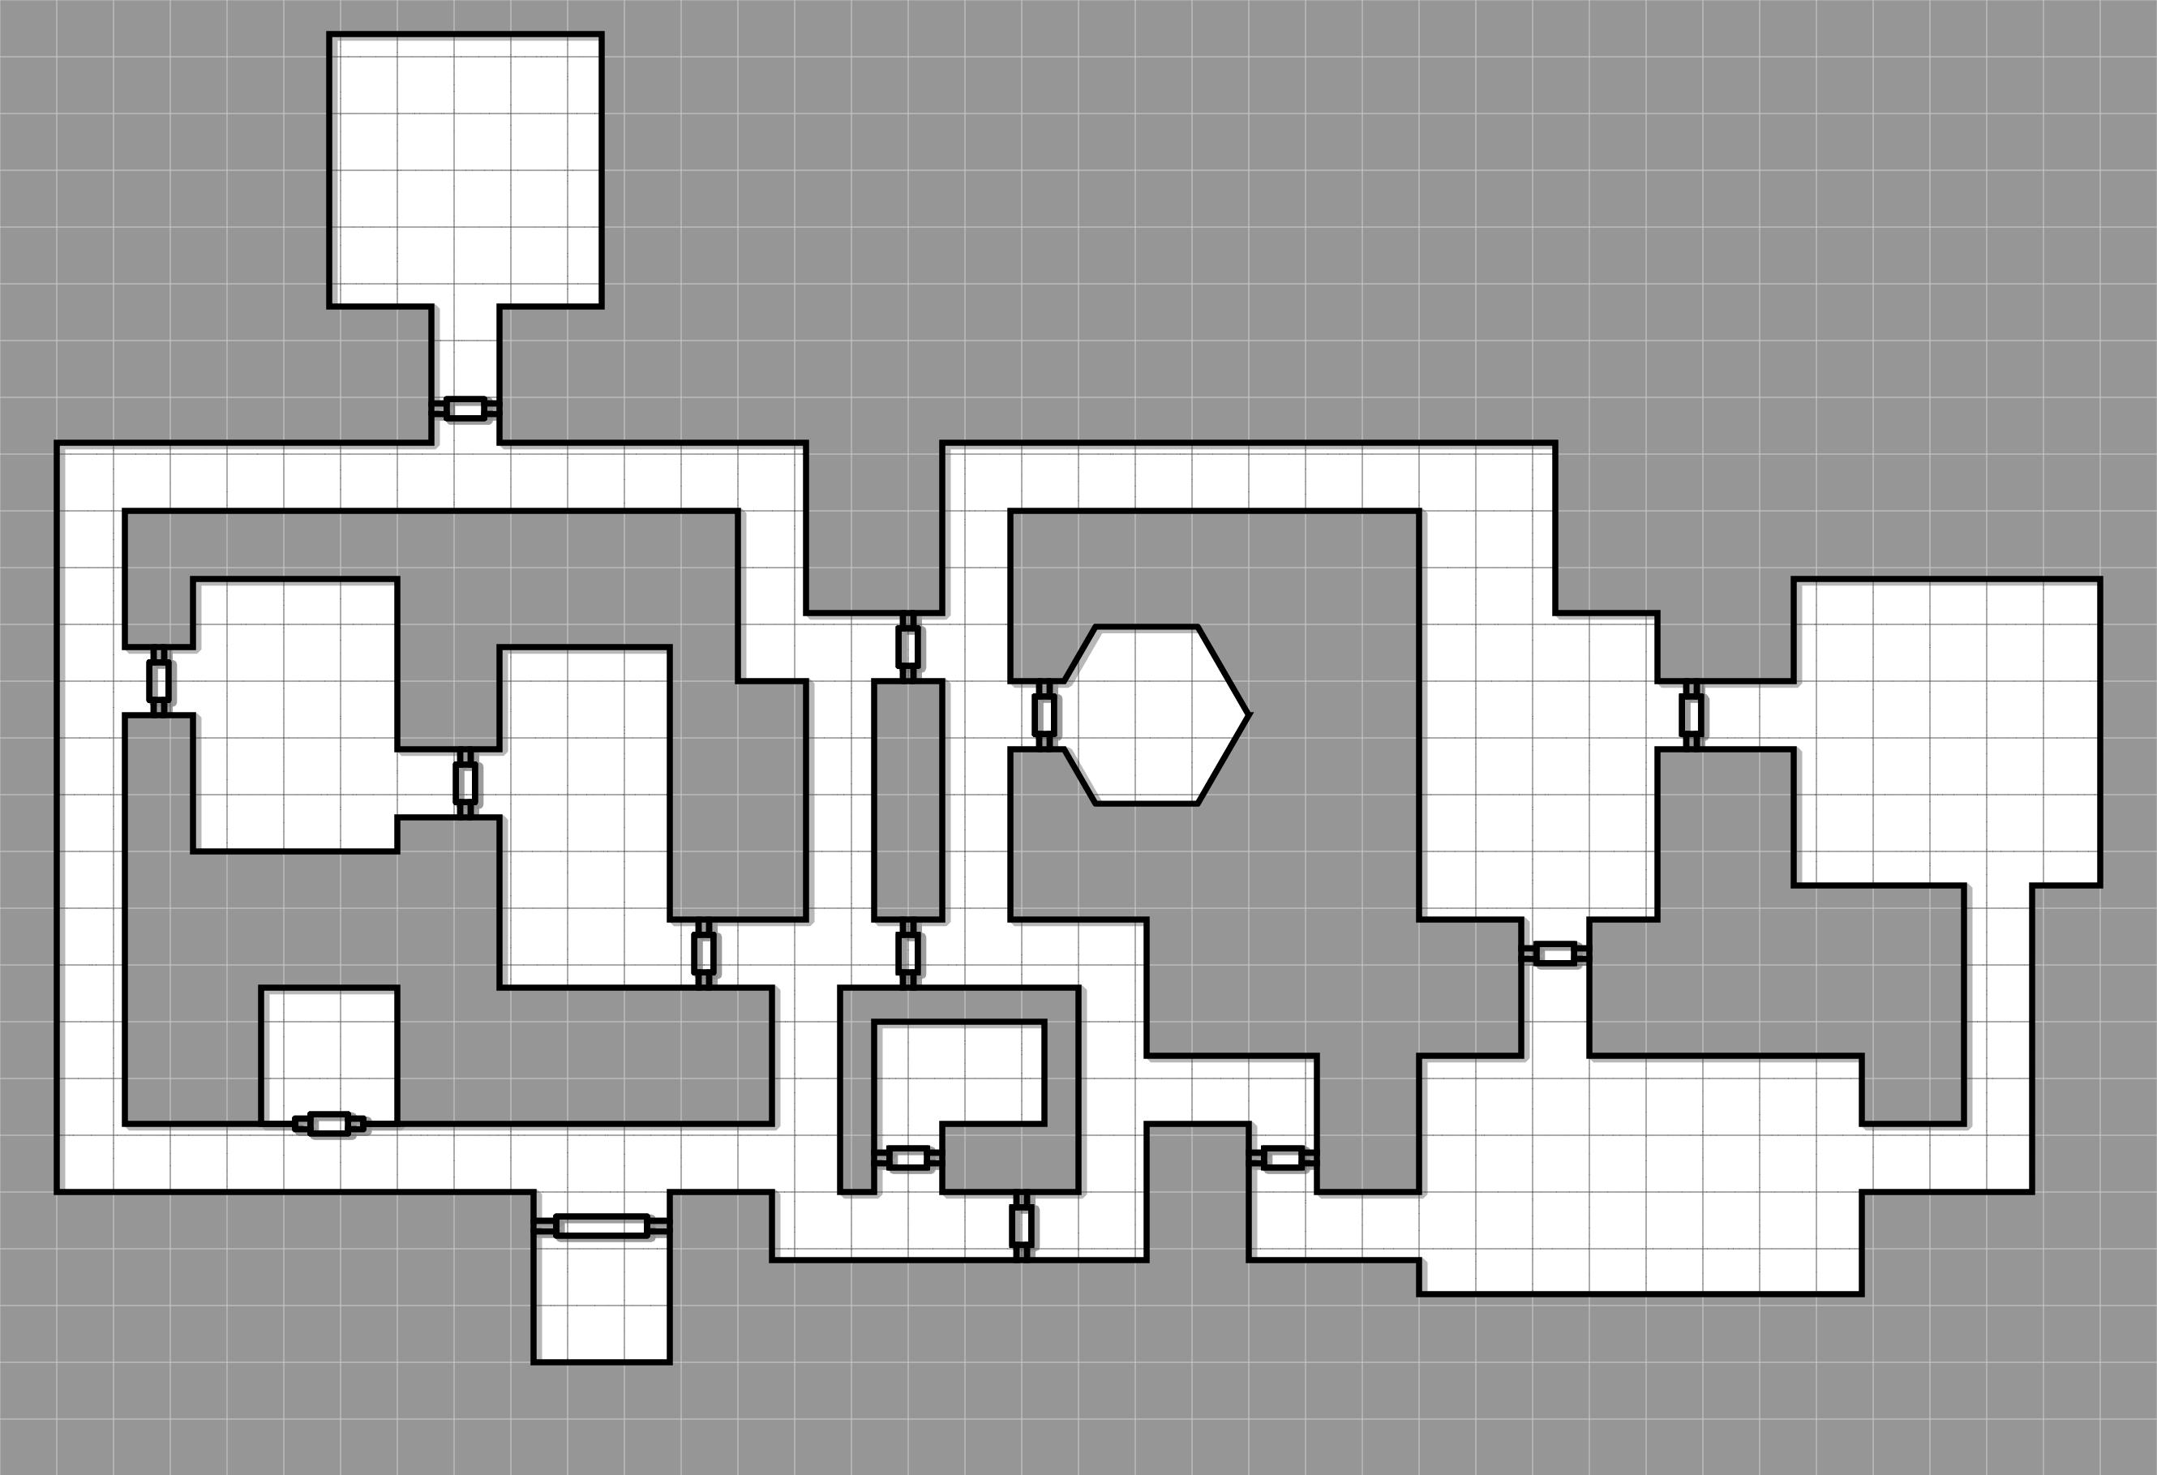
Chambres
Secteur A
Secteur A
Entrepôt
Bureau

Slide 2
OBJECTIFS :
Chambres
Trouver le code pour accéder à la salle de maintenance.
Rétablir les groupes électrogènes pour remettre le courant en trouvant des matériaux.
Secteur A
²²
Entrepôt
Réserve
Légendes :
Keypad
Groupe Electrogène
Bureau
Code
Objectif
Door Open
Door Closed

